Slide 1



Slide 2


Slide 3


Slide 4
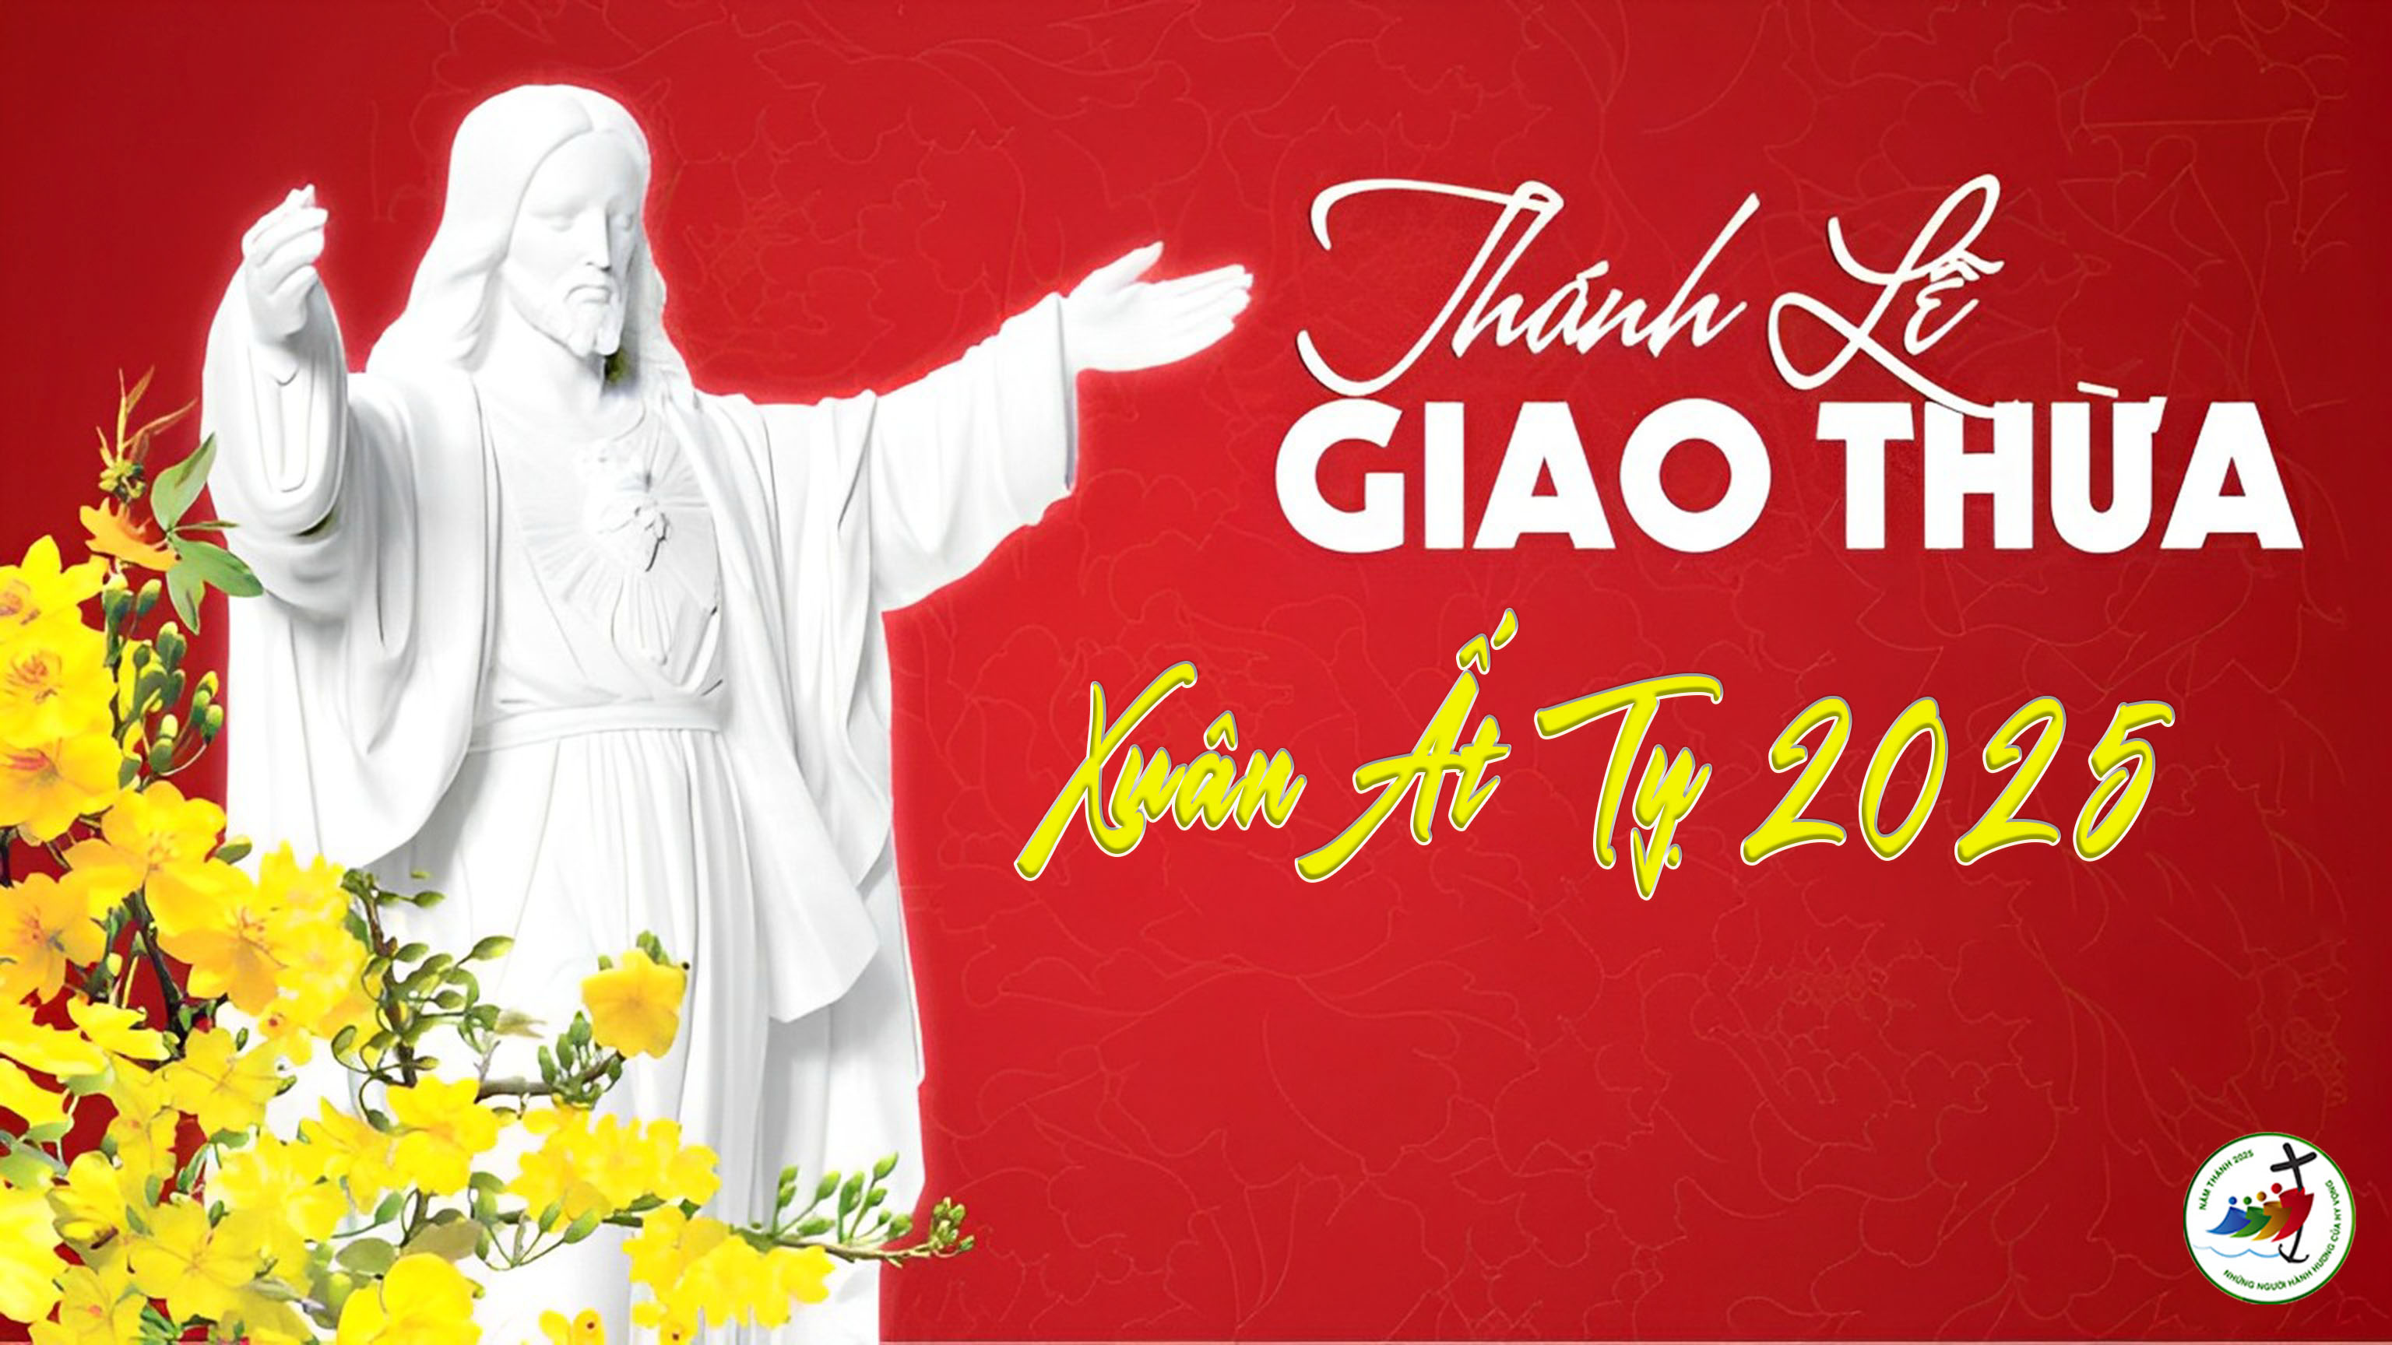

Slide 5


Slide 6
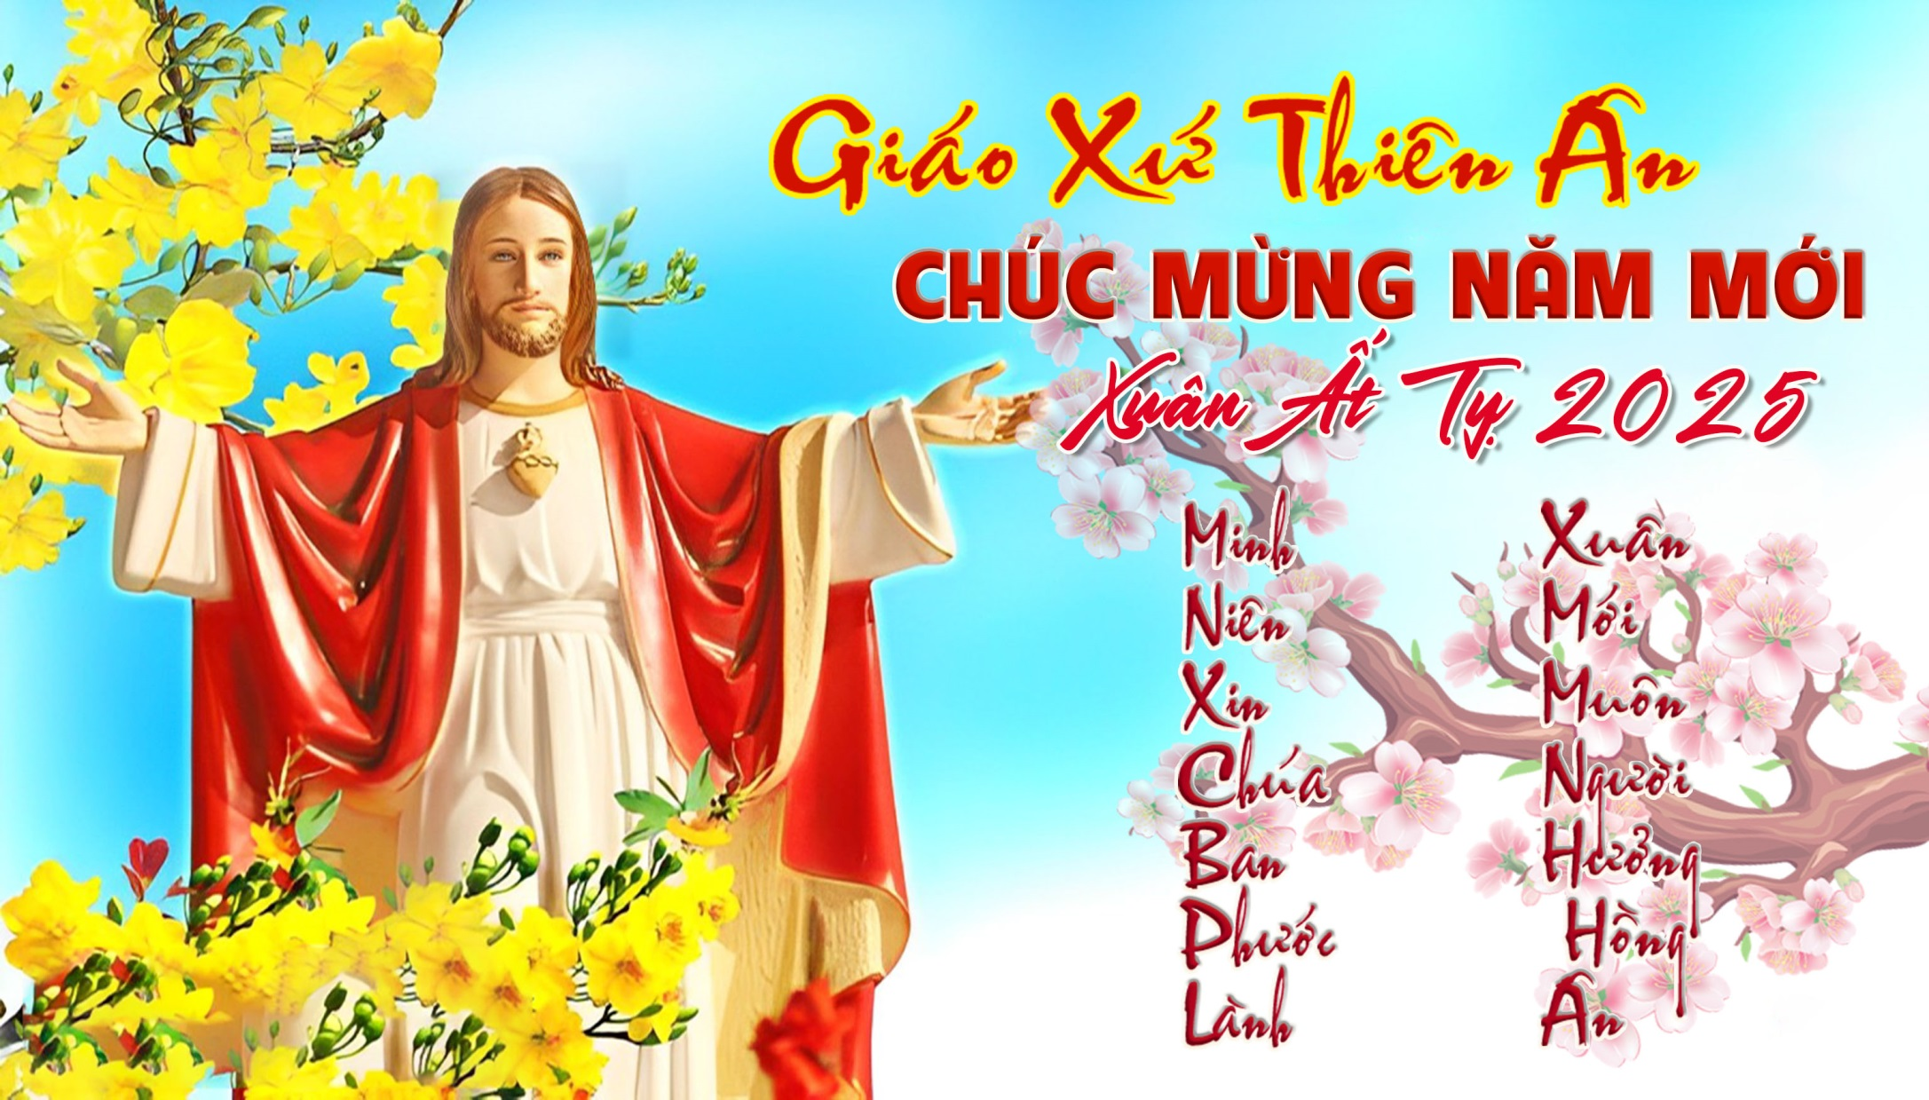

Slide 7


Slide 8
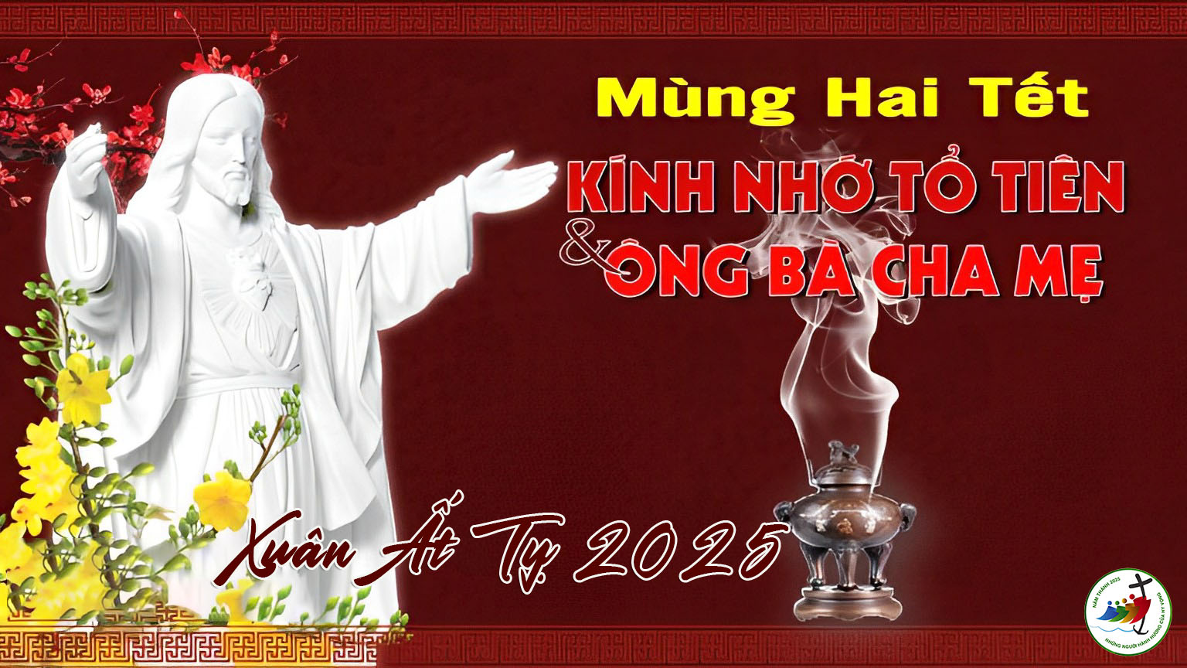

Slide 9


Slide 10


Slide 11

Tập Hát
Cộng Đoàn

Slide 12
Đk: Lạy Chúa là Chúa chúng con, lẫy lừng thay danh Chúa khắp trên địa cầu.

Slide 13
Tk1: Nhìn cõi trời Chúa tác sinh, xếp đặt muôn tinh tú, ánh trăng rạng ngời. Ôi con người nào có là chi, Ngài nhớ tới và bận tâm cho dù phàm nhân có ra gì.

Slide 14
Đk: Lạy Chúa là Chúa chúng con, lẫy lừng thay danh Chúa khắp trên địa cầu.

Slide 15
Alleluia-alleluia: Lạy Chúa là Thiên Chúa Is-ra-el, tổ phụ chúng con. Chúa đáng chúc tụng và mọi vật trên trời dưới đất đều là của Chúa. Alleluia…

Slide 26
Ca Nhập Lễ
Mùa Xuân Đã Về
Lm. Nguyên Lễ

Slide 27
Đk: Mùa xuân! Mùa xuân đã về bên chúng ta, tình xuân, tình xuân rộn ràng muôn khúc ca. Đoàn con về đây dâng lời tạ ơn Chúa, vì Chúa đã thương ban, mùa xuân mới cho muôn người.

Slide 28
Tk1: Xin cho muôn nhà luôn sống vui thuận hòa, luôn luôn trung thành học theo gương Thánh Gia, cuộc sống sẽ đổi mới, nhà nhà sẽ yên vui, tình người sẽ thêm tươi, nhờ sống trong ơn trời.

Slide 29
Đk: Mùa xuân! Mùa xuân đã về bên chúng ta, tình xuân, tình xuân rộn ràng muôn khúc ca. Đoàn con về đây dâng lời tạ ơn Chúa, vì Chúa đã thương ban, mùa xuân mới cho muôn người.

Slide 40
KINH VINH DANH
Ca Lên Đi 2

Slide 41
KINH VINH DANH

Slide 42
Chủ tế: Vinh danh Thiên Chúa trên các tầng trời. Và bình an dưới thế, bình an dưới thế cho người thiện tâm.

Slide 43
Chúng con ca ngợi Chúa. Chúng con chúc tụng Chúa. Chúng con thờ lạy Chúa. Chúng con tôn vinh Chúa. Chúng con cảm tạ Chúa vì vinh quang cao cả Chúa.

Slide 44
Lạy Chúa là Thiên Chúa, là Vua trên trời, là Chúa Cha toàn năng. Lạy Con Một Thiên Chúa, Chúa Giê-su Ki-tô.

Slide 45
Lạy Chúa là Thiên Chúa, là Chiên Thiên Chúa, là Con Đức Chúa Cha. Chúa xoá tội trần gian, xin thương, xin thương, xin thương xót chúng con.

Slide 46
Chúa xoá tội trần gian, Xin nhận lời chúng con cầu khẩn. Chúa ngự bên hữu Đức Chúa Cha, xin thương, xin thương, xin thương xót chúng con.

Slide 47
Vì lạy Chúa Giê-su Ki-tô, chỉ có Chúa là Đấng Thánh, chỉ có Chúa là Chúa, chỉ có Chúa là Đấng Tối Cao, cùng Đức Chúa Thánh Thần trong vinh quang Đức Chúa Cha. A-men. A-men.

Slide 58
KINH VINH DANH

Slide 59
Chủ tế: Vinh danh Thiên Chúa trên các tầng trời.
A+B: Và bình an dưới thế cho người thiện tâm.

Slide 60
A: Chúng con ca ngợi Chúa.
B: Chúng con chúc tụng Chúa.
A: Chúng con thờ lạy Chúa.
B: Chúng con tôn vinh Chúa.

Slide 61
A: Chúng con cảm tạ Chúa vì vinh quang cao cả Chúa.
B: Lạy Chúa là Thiên Chúa, là Vua trên trời, là Chúa Cha toàn năng.

Slide 62
A: Lạy con một Thiên Chúa, Chúa Giêsu Kitô.
B: Lạy Chúa là Thiên Chúa, là Chiên Thiên Chúa là Con Đức Chúa Cha.

Slide 63
A: Chúa xóa tội trần gian, xin thương xót chúng con.
B: Chúa xóa tội trần gian, xin nhậm lời chúng con cầu khẩn.

Slide 64
A: Chúa ngự bên hữu Đức Chúa Cha, xin thương xót chúng con.
B: Vì lạy Chúa Giêsu Kitô, chỉ có Chúa là Đấng Thánh.

Slide 65
Chỉ có Chúa là Chúa, chỉ có Chúa là đấng tối cao.
A+B: Cùng Đức Chúa Thánh Thần trong vinh quang Đức Chúa Cha.
Amen.

Slide 76

Đáp ca
Thánh vịnh 8
Lm. Kim Long
(03 Câu)

Slide 77
Đk: Lạy Chúa là Chúa chúng con, lẫy lừng thay danh Chúa khắp trên địa cầu.

Slide 78
Tk1: Nhìn cõi trời Chúa tác sinh, xếp đặt muôn tinh tú, ánh trăng rạng ngời. Ôi con người nào có là chi, Ngài nhớ tới và bận tâm cho dù phàm nhân có ra gì.

Slide 79
Đk: Lạy Chúa là Chúa chúng con, lẫy lừng thay danh Chúa khắp trên địa cầu.

Slide 80
Tk2: Người thế được cất nhắc lên, sánh hàng cùng thần minh chẳng thua gì nhiều. Ban vinh dự làm mũ triều thiên, đặt thống lãnh mọi kỳ công tay quyền năng Chúa đã tạo thành.

Slide 81
Đk: Lạy Chúa là Chúa chúng con, lẫy lừng thay danh Chúa khắp trên địa cầu.

Slide 82
Tk3: Được Chúa gọi đến dưới chân các loại bò chiên với thú nơi ruộng đồng, bao chim trời cùng cá đại dương và hết những loài dọc ngang bơi lội tung tăng giữa ba đào.

Slide 83
Đk: Lạy Chúa là Chúa chúng con, lẫy lừng thay danh Chúa khắp trên địa cầu.

Slide 94
Alleluia-alleluia: Lạy Chúa là Thiên Chúa Is-ra-el, tổ phụ chúng con. Chúa đáng chúc tụng và mọi vật trên trời dưới đất đều là của Chúa. Alleluia…

Slide 105


Slide 106


Slide 107


Slide 108

KINH TIN KÍNH

Slide 109

Tôi tin kính một Thiên Chúa là Cha toàn năng, Đấng tạo thành trời đất, muôn vật hữu hình và vô hình.

Slide 110
Tôi tin kính một Chúa Giêsu Kitô, Con Một Thiên Chúa, Sinh bởi Đức Chúa Cha từ trước muôn đời.

Slide 111
Người là Thiên Chúa bởi Thiên Chúa, Ánh Sáng bởi Ánh Sáng, Thiên Chúa thật bởi Thiên Chúa thật,

Slide 112
được sinh ra mà không phải được tạo thành, đồng bản thể với Đức Chúa Cha: nhờ Người mà muôn vật được tạo thành.

Slide 113
Vì loài người chúng ta và để cứu độ chúng ta, Người đã từ trời xuống thế.

Slide 114
Bởi phép Đức Chúa Thánh Thần, Người đã nhập thể trong lòng Trinh Nữ Maria, và đã làm người.

Slide 115
Người chịu đóng đinh vào thập giá vì chúng ta, thời quan Phongxiô Philatô; Người chịu khổ hình và mai táng, ngày thứ ba Người sống lại như lời Thánh Kinh.

Slide 116
Người lên trời, ngự bên hữu Đức Chúa Cha, và Người sẽ lại đến trong vinh quang để phán xét kẻ sống và kẻ chết, Nước Người sẽ không bao giờ cùng.

Slide 117
Tôi tin kính Đức Chúa Thánh Thần là Thiên Chúa và là Đấng ban sự sống, Người bởi Đức Chúa Cha và Đức Chúa Con mà ra,

Slide 118
Người được phụng thờ và tôn vinh cùng với Đức Chúa Cha và Đức Chúa Con: Người đã dùng các tiên tri mà phán dạy.

Slide 119
Tôi tin Hội Thánh duy nhất thánh thiện công giáo và tông truyền.

Slide 120
Tôi tuyên xưng có một Phép Rửa để tha tội. Tôi trông đợi kẻ chết sống lại và sự sống đời sau. Amen.

Slide 121


Slide 122
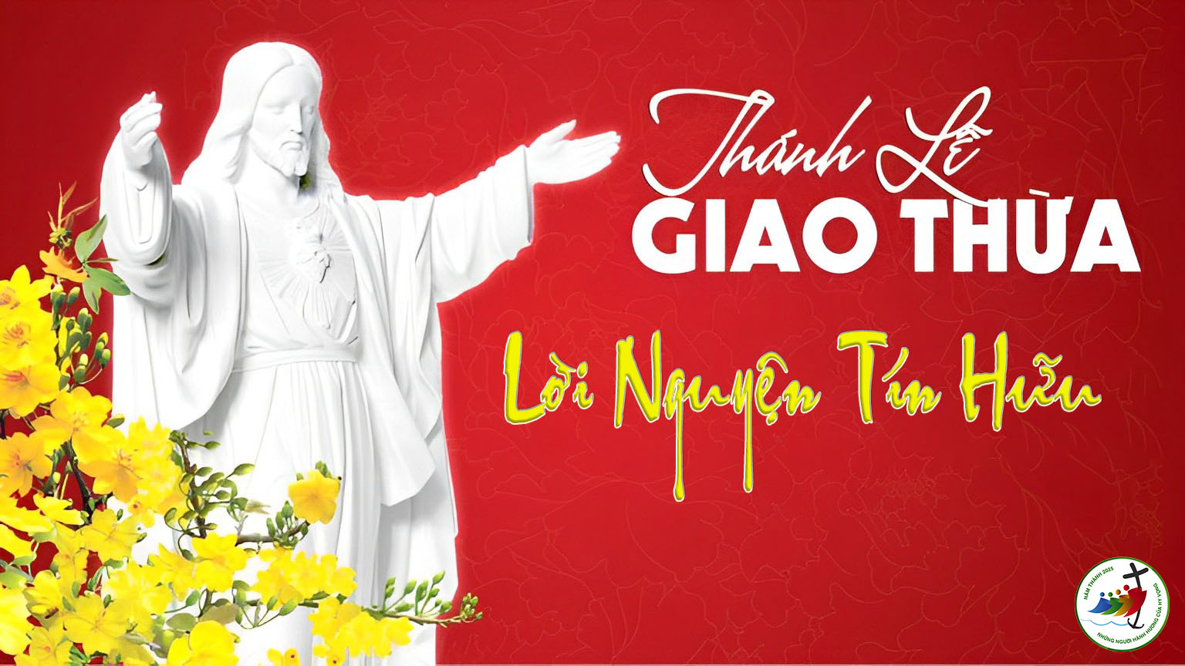

Slide 123


Slide 124


Slide 125


Slide 126
Ca Dâng Lễ
Của Lễ Đầu Năm
Phanxico

Slide 127
Tk1: Hiệp dâng rượu bánh với bao tình yêu, dâng lên của lễ (í a) mọn hèn. Là do biết bao nhọc nhằn của muôn con người. Chúng con nguyện xin hiệp dâng.

Slide 128
Đk: Dâng lên Cha lời cầu đầu năm nguyện ban xuống ơn tràn đầy ở trên mỗi người, để biết mến Chúa nhiều hơn.

Slide 129
***: Xin Cha thương dẫn đưa từng ngày ủi an những khi buồn phiền đến trong cuộc đời, nguyện luôn vững bước theo Ngài.

Slide 130
Tk2: Trầm hương dâng tiến ngát bay tòa cao. Dâng Cha ánh nến (í a) đượm màu. Là bao lắng lo từng ngày của năm qua rồi. Kết liên của lễ hiệp dâng.

Slide 131
Đk: Dâng lên Cha lời cầu đầu năm nguyện ban xuống ơn tràn đầy ở trên mỗi người, để biết mến Chúa nhiều hơn.

Slide 132
***: Xin Cha thương dẫn đưa từng ngày ủi an những khi buồn phiền đến trong cuộc đời, nguyện luôn vững bước theo Ngài.

Slide 144


Slide 145
Lạy Cha trên trời/ Xin cho ơn đức tin mà Cha ban tặng chúng con/ trong Chúa Giêsu Kitô Con Cha/ và Anh của chúng con/ cùng ngọn lửa đức ái được thắp lên trong tâm hồn chúng con bởi Chúa Thánh Thần/

Slide 146
khơi dậy trong chúng con niềm hy vọng hồng phúc/ hướng về Nước Cha trị đến / Xin ân sủng Cha biến đổi chúng con/ thành những người miệt mài vun trồng hạt giống Tin Mừng/

Slide 147
Ước gì những hạt giống ấy/ biến đổi từ bên trong nhân loại và toàn thể vũ trụ này/ trong khi vững lòng mong đợi trời mới đất mới/ lúc mà quyền lực Sự Dữ sẽ bị đánh bại/ và vinh quang Cha sẽ chiếu sáng muôn đời/

Slide 148
Xin cho ân sủng của Năm Thánh này/ khơi dậy trong chúng con/ là Những Người Lữ Hành Hy Vọng/ niềm khao khát kho tàng ở trên trời/ đồng thời cũng làm lan tỏa trên khắp thế giới/

Slide 149
niềm vui và sự bình an của Đấng Cứu Chuộc chúng con/ Xin tôn vinh và ngợi khen Cha là Thiên Chúa chúng con/ Cha đáng chúc tụng mãi muôn đời. Amen.

Slide 153
Ca Nguyện Hiệp Lễ
Mùa Xuân Yêu Thương
Trần Công Danh

Slide 154
Tk1: Một mùa xuân mới đã về trên khắp gian trần. Từng đàn chim én nhẹ vươn cánh bay ngàn phương. Lòng chợt nôn nao mừng vui đón Chúa xuân đang về. Trên khắp quê hương chào mùa xuân chứa chan tình yêu.

Slide 155
Đk: Năm mới đến rồi nguyện xin Chúa xuống ơn an bình. Ban cho nơi nơi luôn bình an ngập tràn hạnh phúc.

Slide 156
***: Trong nắng xuân hồng nguyện Ngài cho khắp nơi an hòa vang tiếng ca sống vui bên nhau và đồng thanh dâng Chúa câu tạ ơn.

Slide 157
Tk2: Dạt dào yêu mến Chúa tặng ban cho nhân loại. Một mùa hạnh phúc gởi trao biết bao trìu mến. Phận người long đong tình xuân đến sớt chia vui buồn. Xoa nỗi thương đau một đời mang gánh bao sầu lo.

Slide 158
Đk: Năm mới đến rồi nguyện xin Chúa xuống ơn an bình. Ban cho nơi nơi luôn bình an ngập tràn hạnh phúc.

Slide 159
***: Trong nắng xuân hồng nguyện Ngài cho khắp nơi an hòa vang tiếng ca sống vui bên nhau và đồng thanh dâng Chúa câu tạ ơn.

Slide 160
Tk3: Ngạt ngào hương sắc những cành hoa thắm khoe màu. Từng làn nắng ấm tỏa lan khắp trên trần thế. Dịu dàng hương xuân cùng bên Chúa đón xuân thái hòa. Trong Chúa yêu thương một đời như mãi bên mùa xuân.

Slide 161
Đk: Năm mới đến rồi nguyện xin Chúa xuống ơn an bình. Ban cho nơi nơi luôn bình an ngập tràn hạnh phúc.

Slide 162
***: Trong nắng xuân hồng nguyện Ngài cho khắp nơi an hòa vang tiếng ca sống vui bên nhau và đồng thanh dâng Chúa câu tạ ơn.

Slide 163
Tk4: Lòng thầm nguyện ước Chúa cùng đi suốt cuột đời. Đường dài phía trước nguyện xin Chúa như mùa xuân. Để đường con đi trong ánh nắng Chúa xuân gọi mời. Ngay chính hôm nay và ngày mai suốt cuộc đời con.

Slide 164
Đk: Năm mới đến rồi nguyện xin Chúa xuống ơn an bình. Ban cho nơi nơi luôn bình an ngập tràn hạnh phúc.

Slide 165
***: Trong nắng xuân hồng nguyện Ngài cho khắp nơi an hòa vang tiếng ca sống vui bên nhau và đồng thanh dâng Chúa câu tạ ơn.

Slide 166


Slide 169


Slide 170
Ca Kết Lễ
Mùa Xuân Yêu Thương
Lm. Nguyên Lễ

Slide 171
Đk: Xuân về trên muôn hoa, xuân về trong câu ca, xuân về khắp muôn nhà, chúng con cùng tạ ơn Thiên Chúa. Xuân về xuân yêu thương, xuân về xuân quê hương, xuân về nguyện Chúa cho người, được sống an bình, ước mơ đẹp xinh.

Slide 172
Tk1: Chúa đã khứng ban, mùa xuân cho khắp muôn người, cảm mến Chúa ban, mùa xuân đến trong cuộc đời.

Slide 173
Đk: Xuân về trên muôn hoa, xuân về trong câu ca, xuân về khắp muôn nhà, chúng con cùng tạ ơn Thiên Chúa. Xuân về xuân yêu thương, xuân về xuân quê hương, xuân về nguyện Chúa cho người, được sống an bình, ước mơ đẹp xinh.

